Slide 1
Modelowanie PD w Kredytach Konsumenckich
Antoni Ballaun
Laura Hoang
Jędrzej Joniec
Piotr Zambrzycki
Modelowanie Ryzyka Kredytowego | Warszawa 2025

Slide 2

Opis projektu
Modelowanie Ryzyka Kredytowego | Warszawa 2025

Slide 3
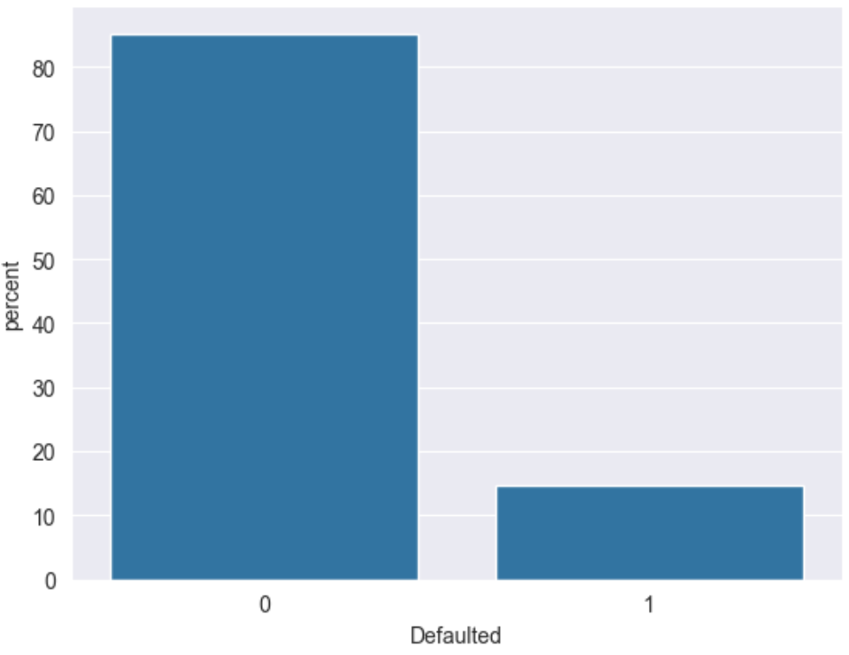
Opis danych
Oryginalnie 81 zmiennych.
Oryginalnie 113 tys. Obserwacji.
Proporcje danych – 85.2% nie-default i 14.8% default.
Target: Defaulted, na podstawie LoanStatus: Past Due ponad 90 dni.
Modelowanie Ryzyka Kredytowego | Warszawa 2025

Slide 4
Wstępna preparacja danych
Usunięcie 18 kolumn (ponad 20% braków danych).
Usunięcie wierszy z brakami danych w wybranych 9 kolumnach (zawierających poniżej 1000 braków).
Imputacja pozostałych braków za pomocą statystyk ze zmiennych.
Podział danych: zbiór treningowy 80% i testowy 20%.
Modelowanie Ryzyka Kredytowego | Warszawa 2025

Slide 5
Binning zmiennych
Binning przeprowadzony z wykorzystaniem biblioteki optbinning.
Wykorzystanie techniki optymalizacyjnej constrained programming.
Optymalizacja pod kątem Information Value, przy zachowaniu ograniczeń do trzech przedziałów.
Algorytm dopasowany na zbiorze treningowym. Dane treningowe i testowe przetransformowane na WoE.
Modelowanie Ryzyka Kredytowego | Warszawa 2025

Slide 6
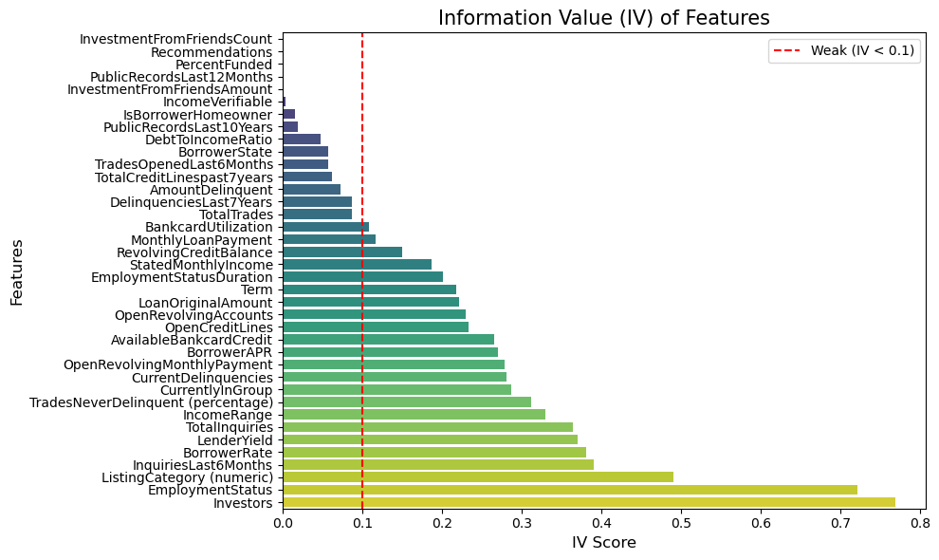
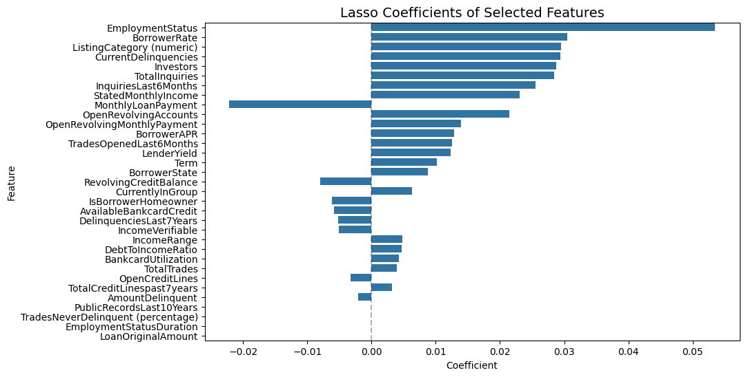
Selekcja zmiennych
Odrzucenie na podstawie IV < 0.1.
Odrzucenie na podstawie Regresji Logistycznej z karą L1 (Lasso Regression), wyeliminowane zmienne których współczynniki zostały wyzerowane.
Po selekcji: 20 zmiennych objaśniających.
Modelowanie Ryzyka Kredytowego | Warszawa 2025

Slide 7
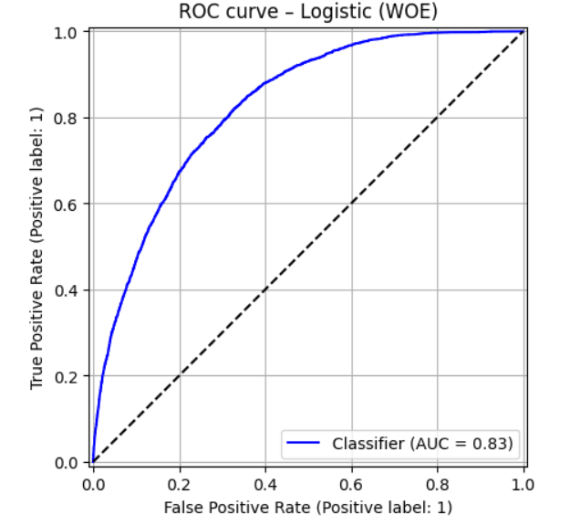
Regresja Logistyczna
Model dopasowany na danych przetransformowanych WoE
Threshold = 0.60
Accuracy | 0.79
AUC | 0.83
Gini | 0.6548
Precision | 0.38
F1 | 0.48
Recall | 0.64
Modelowanie Ryzyka Kredytowego | Warszawa 2025

Slide 8
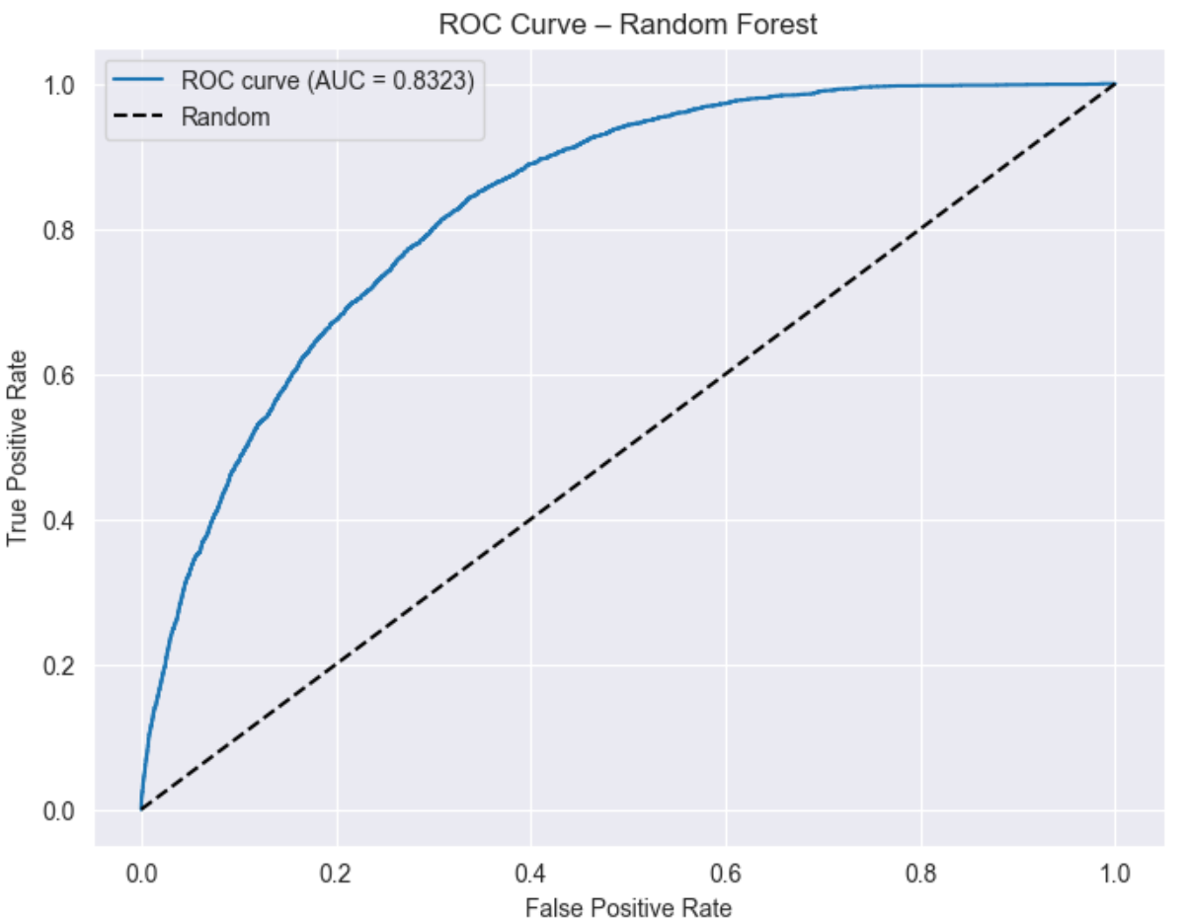
Las losowy
Model: Random Forest z 100 drzewami (głębokość nieograniczona)
Budowa drzew: każde drzewo trenowane na bootstrapowanej próbce danych
Rozgałęzienia: losowy wybór podzbioru cech przy każdym podziale
Agregacja: predykcja przez głosowanie większościowe
Uczenie: z użyciem wag klas proporcjonalnych do liczby obserwacji
Threshold = 0.55
Accuracy | 0.75
AUC | 0.83
Gini | 0.66
Precision | 0.64
Recall | 0.37
F1 | 0.48
Modelowanie Ryzyka Kredytowego | Warszawa 2025

Slide 9
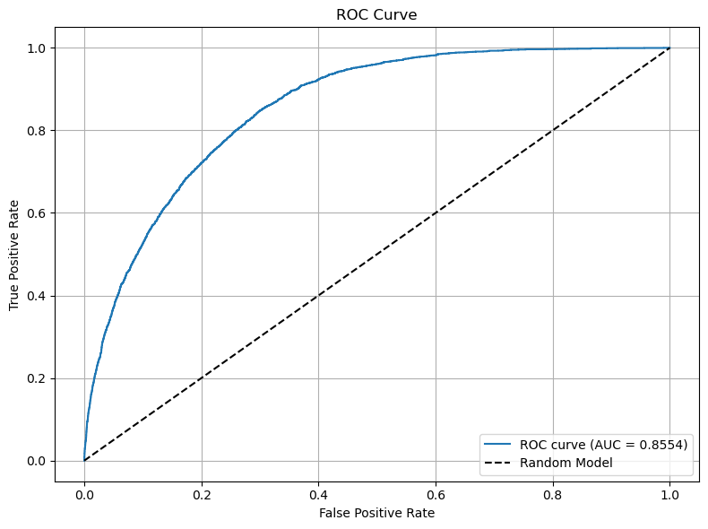
Model XGB
Najlepsze wyniki z nałożeniem wag na klasy proporcjonalnych do ilości obserwacji.
Grid search w celu znalezienia optymalnych hiperparametrów
Threshold = 0.55
Accuracy | 0.78
AUC | 0.86
Gini | 0.71
Precision | 0.38
Recall | 0.74
F1 | 0.50
Modelowanie Ryzyka Kredytowego | Warszawa 2025

Slide 10
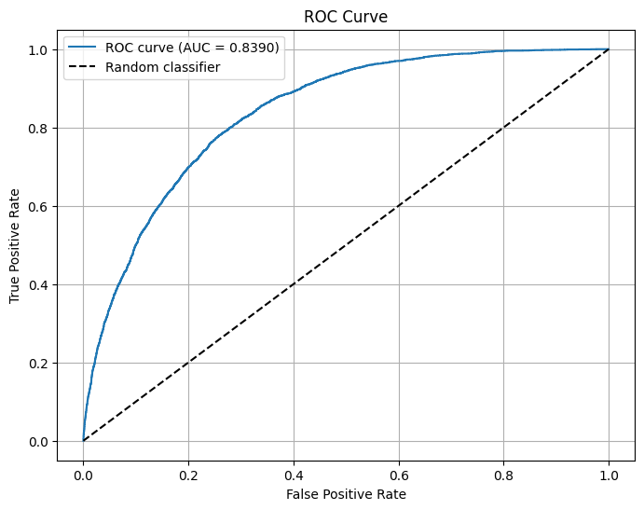
Sieć Neuronowa
Architektura:
Wejście: kategoryczne (+embedding) i numeryczne
Warstwa gęsta: 64 neuronów, ReLU
Warstwa gęsta: 32 neurony, ReLU
Wyjście: 1 neuron, sigmoid
+ class weight przy uczeniu
Threshold = 0.65
Accuracy | 0.82
AUC | 0.84
Gini | 0.68
Precision | 0.42
Recall | 0.60
F1 | 0.69
Modelowanie Ryzyka Kredytowego | Warszawa 2025

Slide 11
Scoring Modeli
 | Treshold | Accuracy | Gini | Precision | Recall | F1-score
Logistic Regression | 0.60 | 0.79 | 0.65 | 0.38 | 0.64 | 0.48
Random Forest | 0.55 | 0.75 | 0.66 | 0.37 | 0.67 | 0.48
XGboost | 0.55 | 0.78 | 0.71 | 0.38 | 0.74 | 0.50
Neural Network | 0.65 | 0.82 | 0.68 | 0.42 | 0.60 | 0.49
Modelowanie Ryzyka Kredytowego | Warszawa 2025

Slide 12
Symulacja Wyniku Finansowego
Założenia:
Średnia kwota pożyczki: $8.000
Średnie oprocentowanie: 18% lub 13%
3 scenariusze dla LGD:
Good = 0.5 Medium = 0.7 Bad = 0.9
Zarobki netto = TN (zysk) – FP (utracony zysk) – FN (strata)
 | TP | FP | TN | FN
Log Reg | 2 600 | 5 213 | 14 340 | 808
Random Forest | 2 286 | 3 847 | 15 706 | 1 122
XGBoost | 2 528 | 4 190 | 15 363 | 880
Neural Network | 1 811 | 2 169 | 17 384 | 1 597
Modelowanie Ryzyka Kredytowego | Warszawa 2025

Slide 13
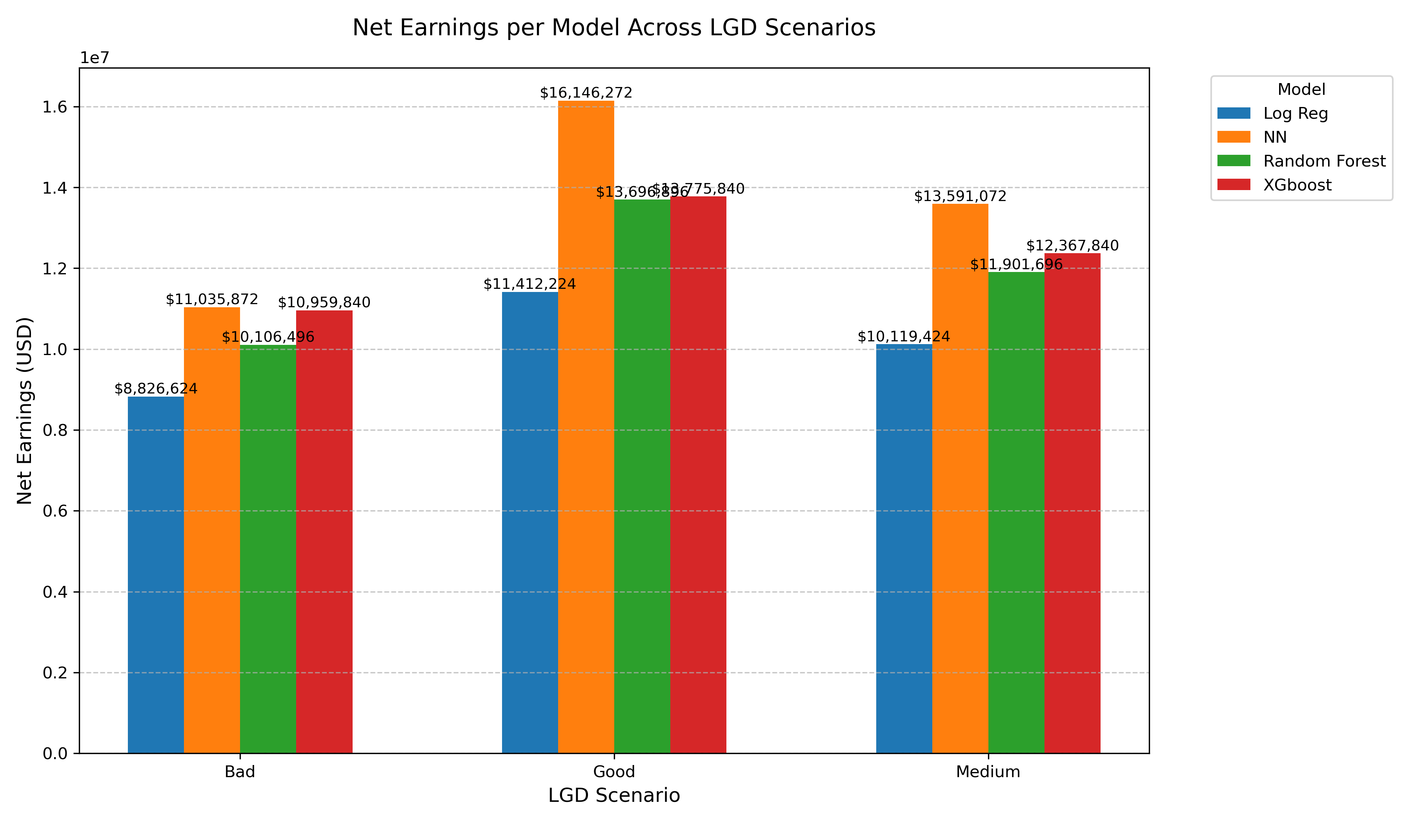
Wyniki Symulacji (0.18)
Modelowanie Ryzyka Kredytowego | Warszawa 2025

Slide 14
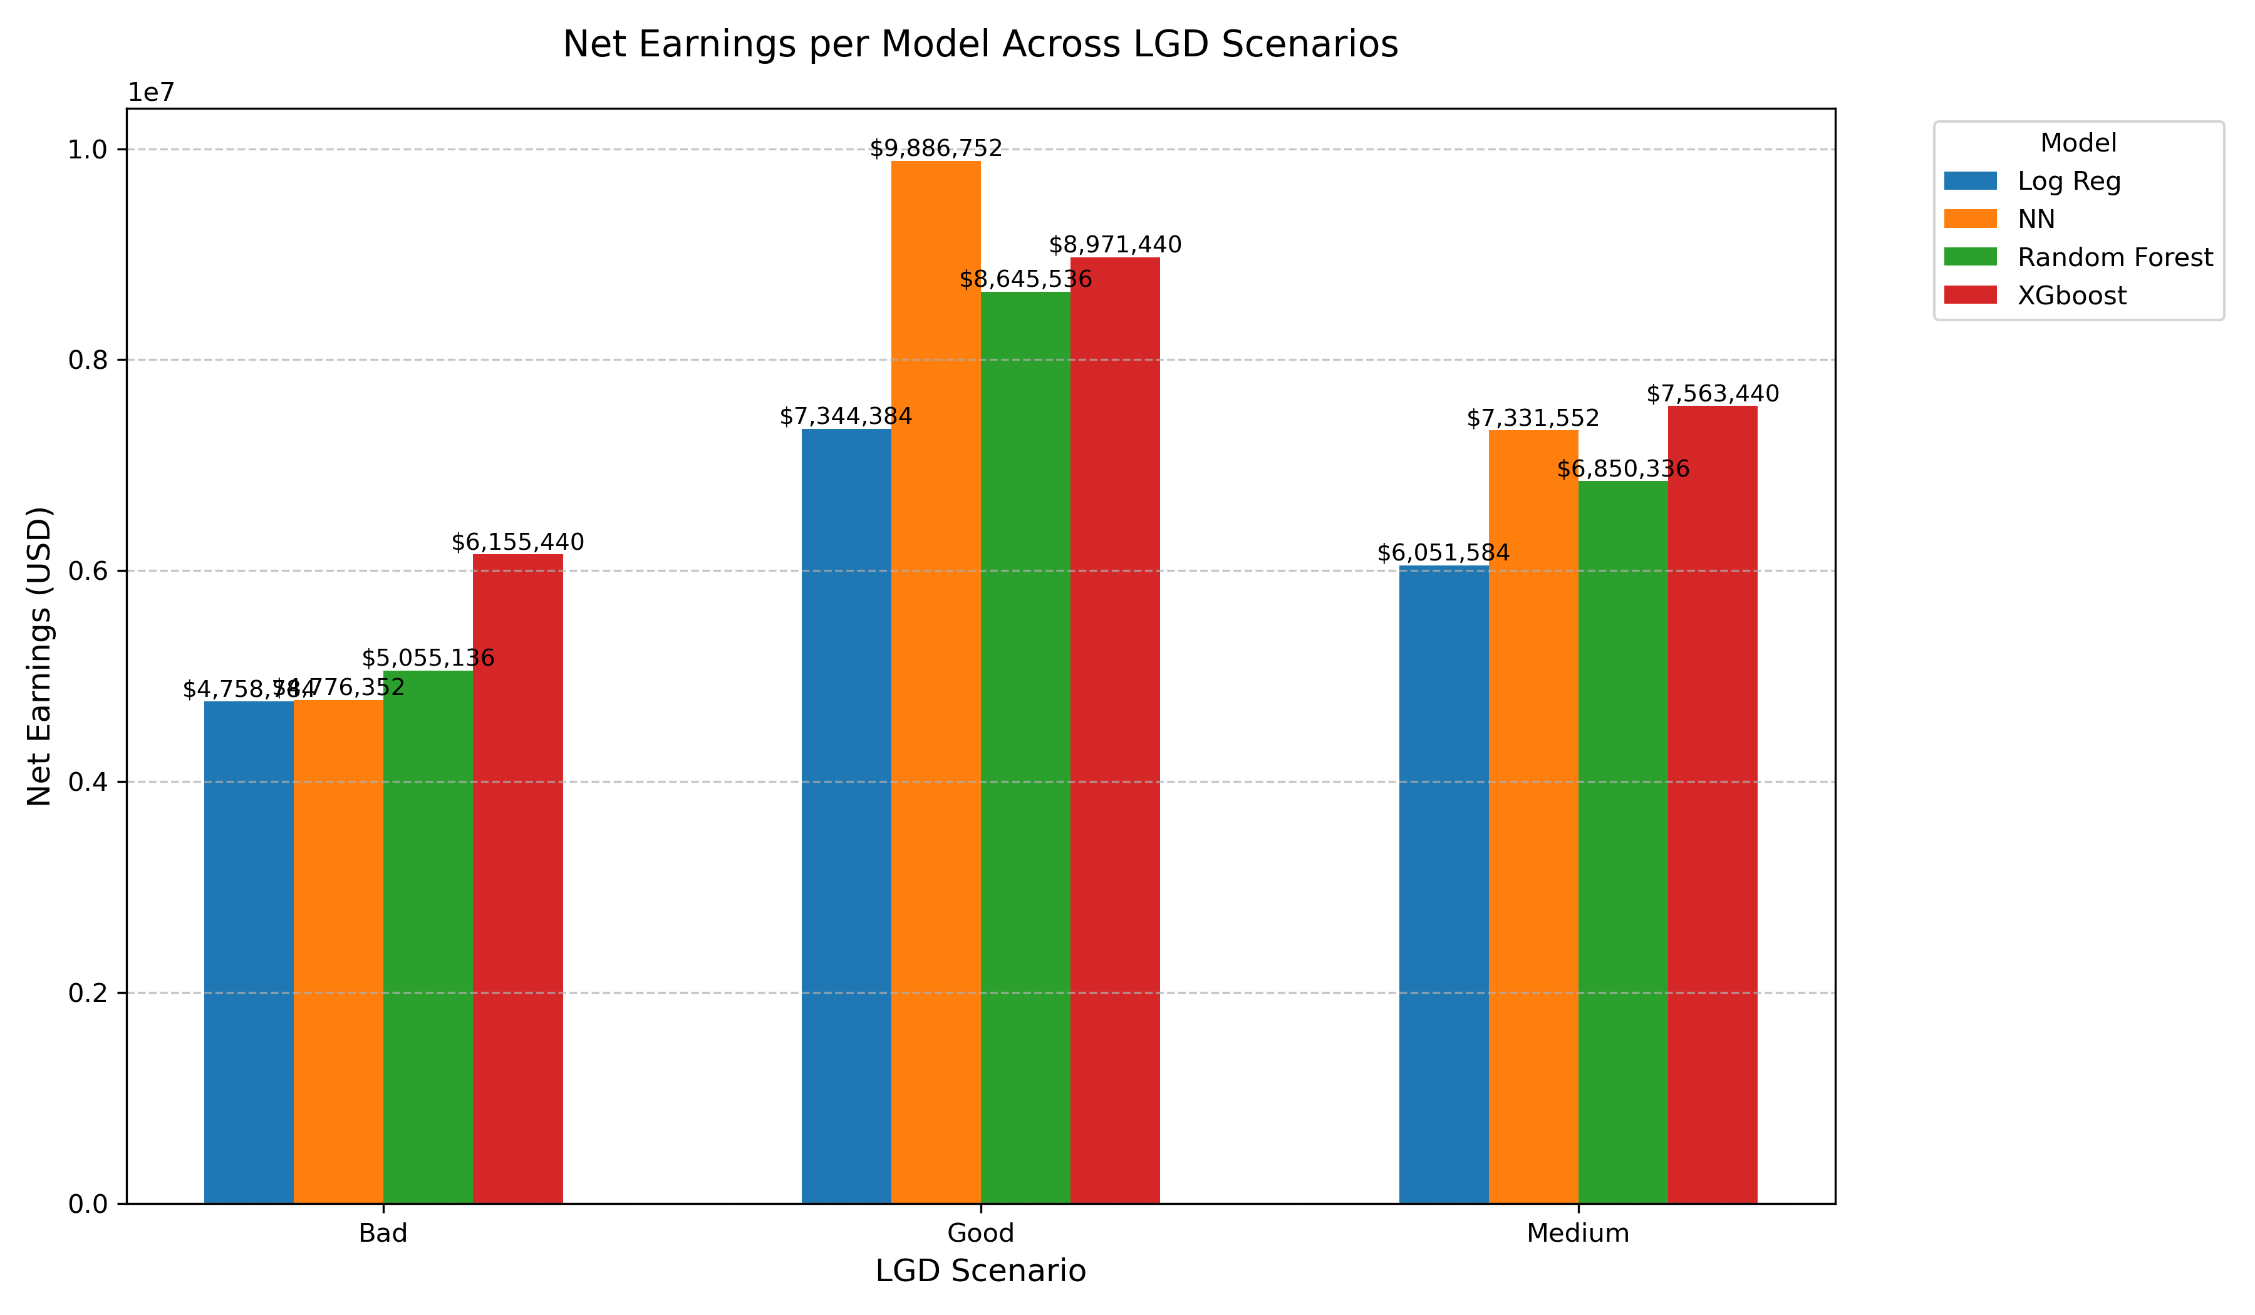
Wyniki Symulacji (0.13)
Modelowanie Ryzyka Kredytowego | Warszawa 2025

Slide 15
Dziękujemy za uwagę!
Modelowanie Ryzyka Kredytowego | Warszawa 2025

